Slide 1


Slide 2


1919年
巴黎和会上
中国外交失败
中国陷入危亡时刻

Slide 3
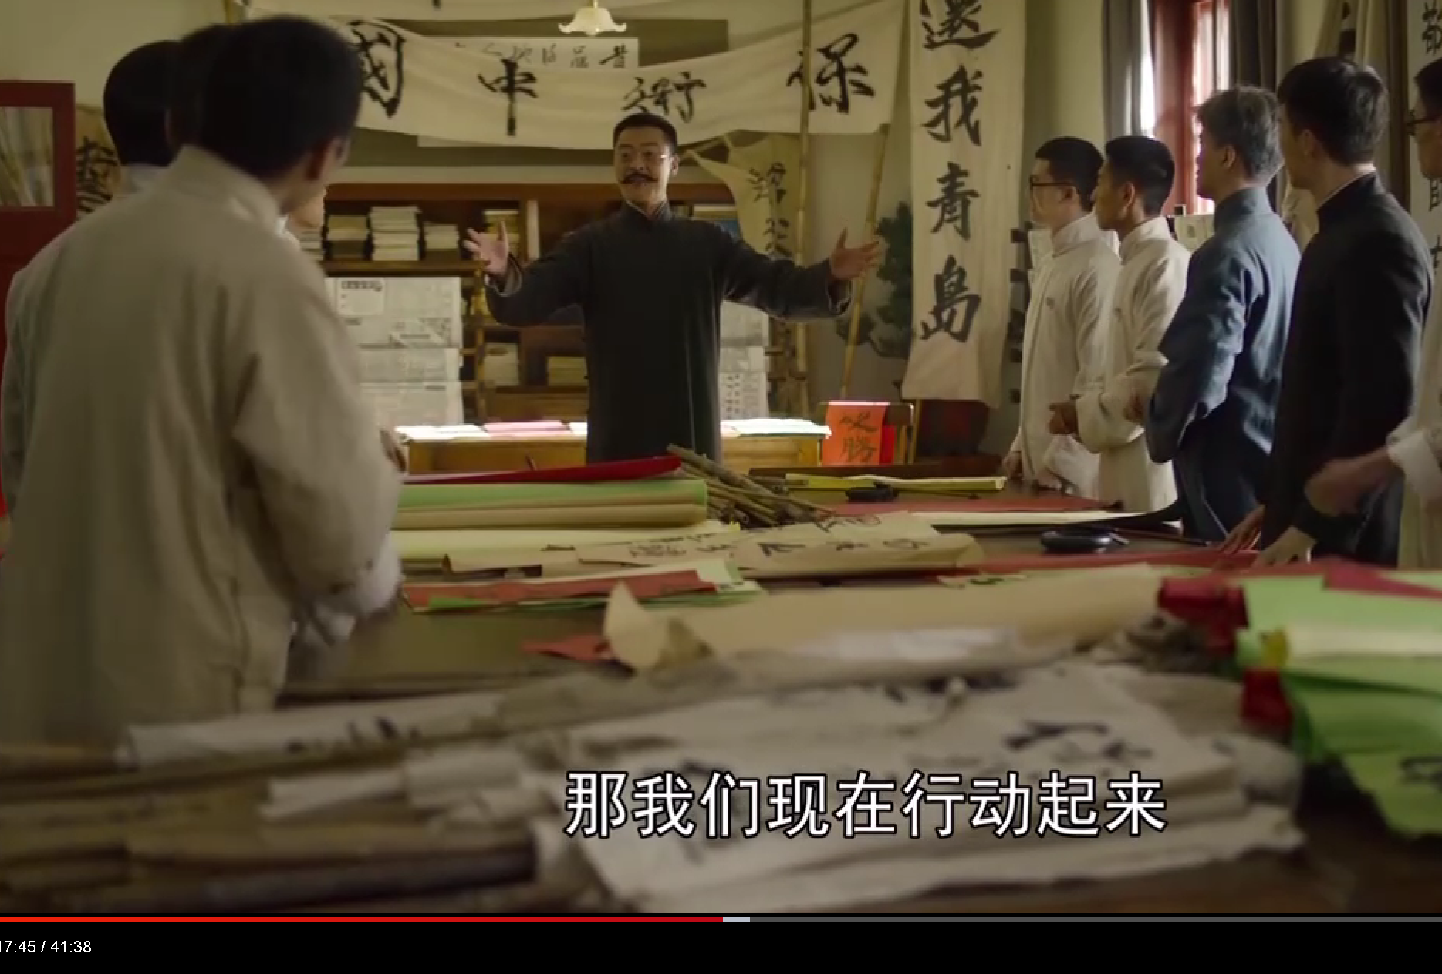
北大
校园内

Slide 4
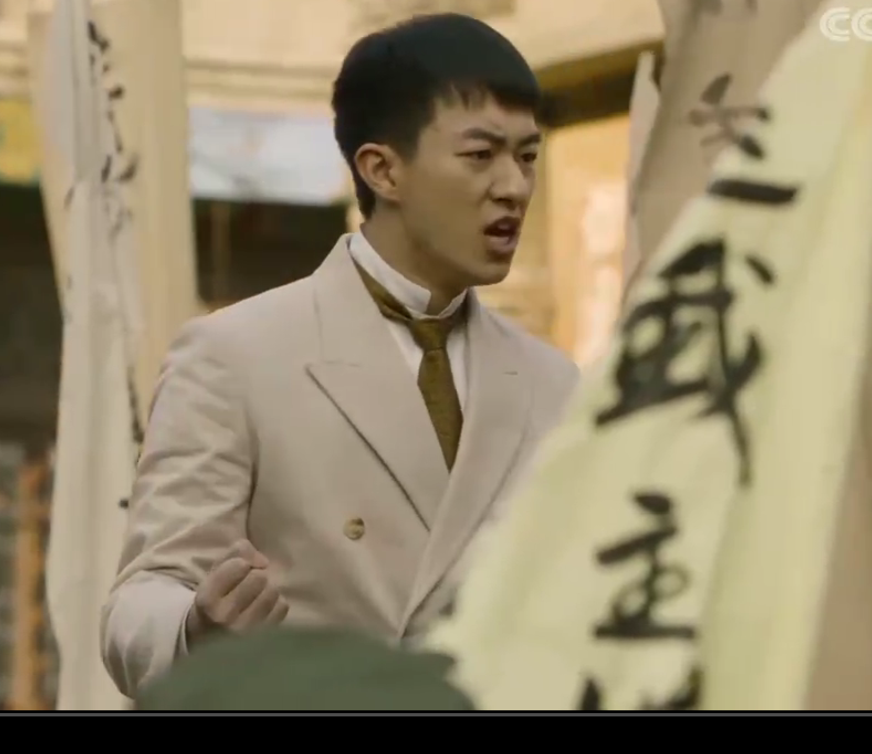
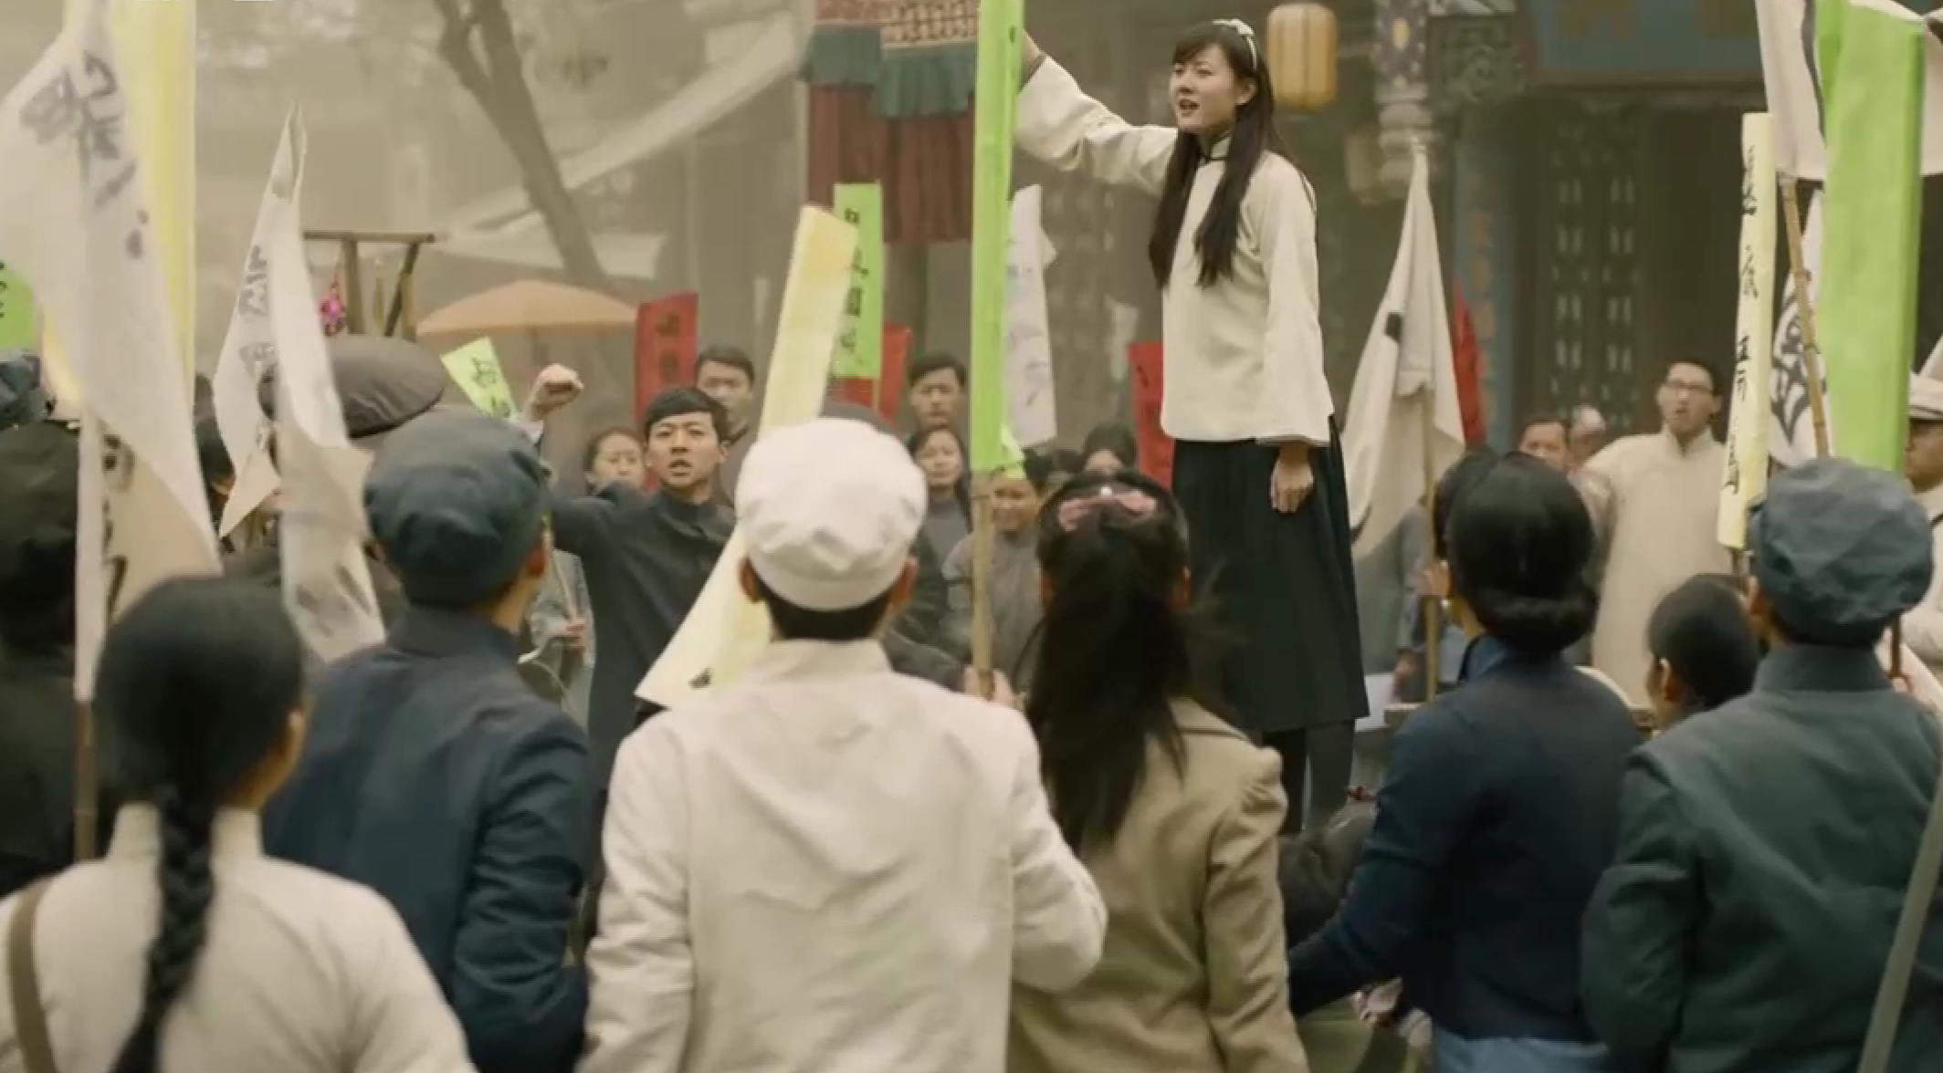
1919年
5月4日
北大学子举行游行

Slide 5
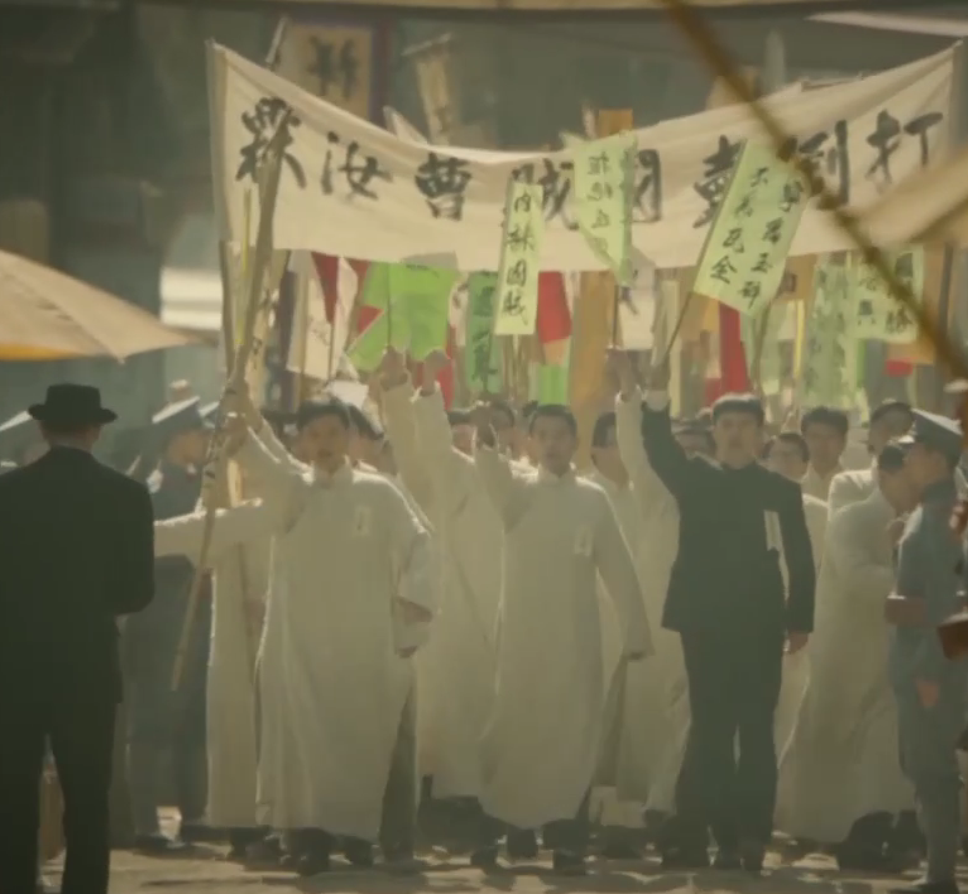

Slide 6
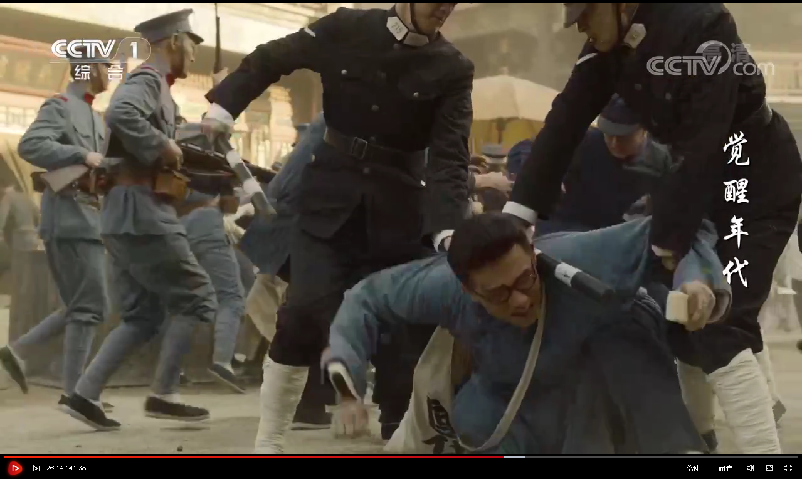
反动派北洋军阀
带走学生32人

Slide 7
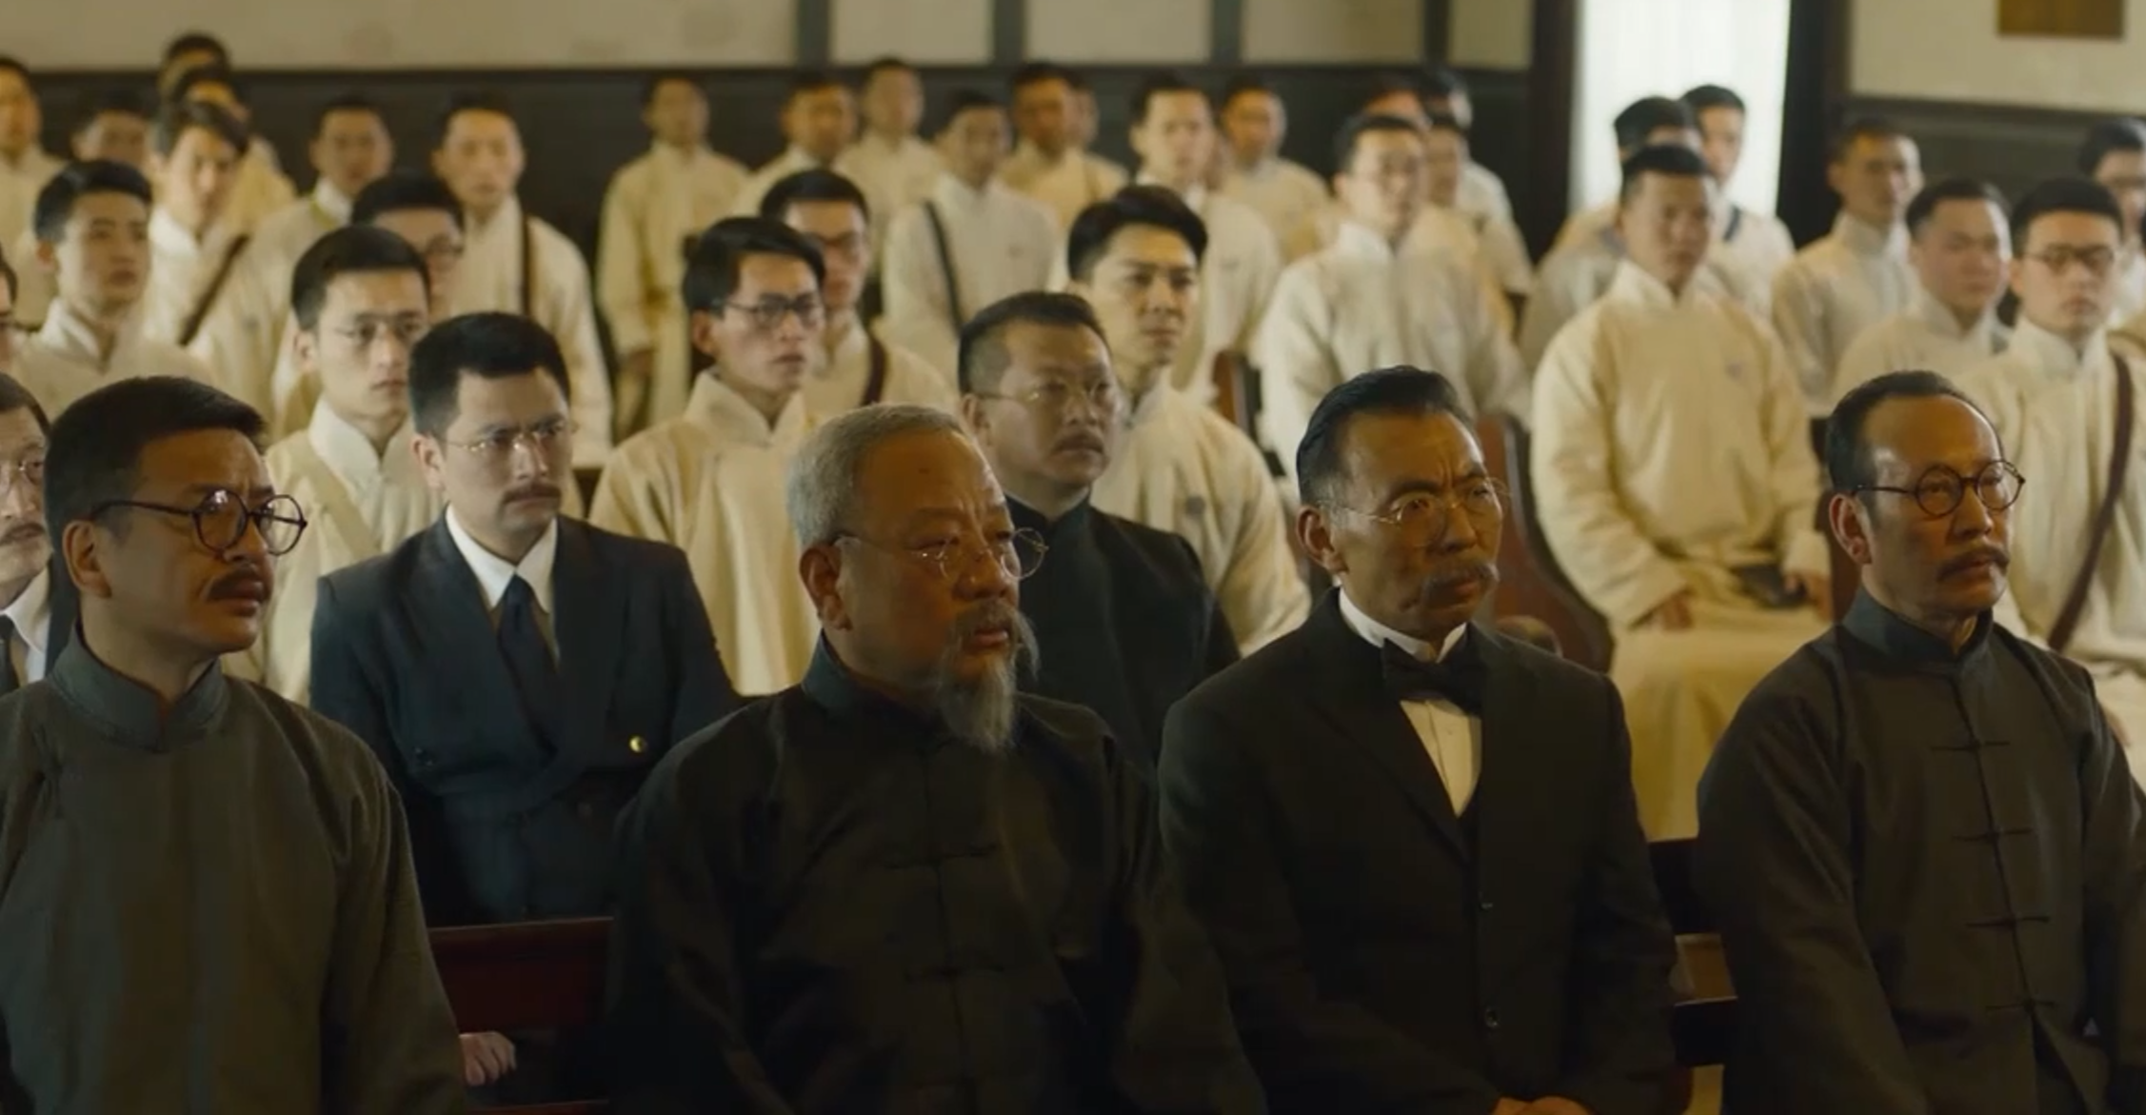
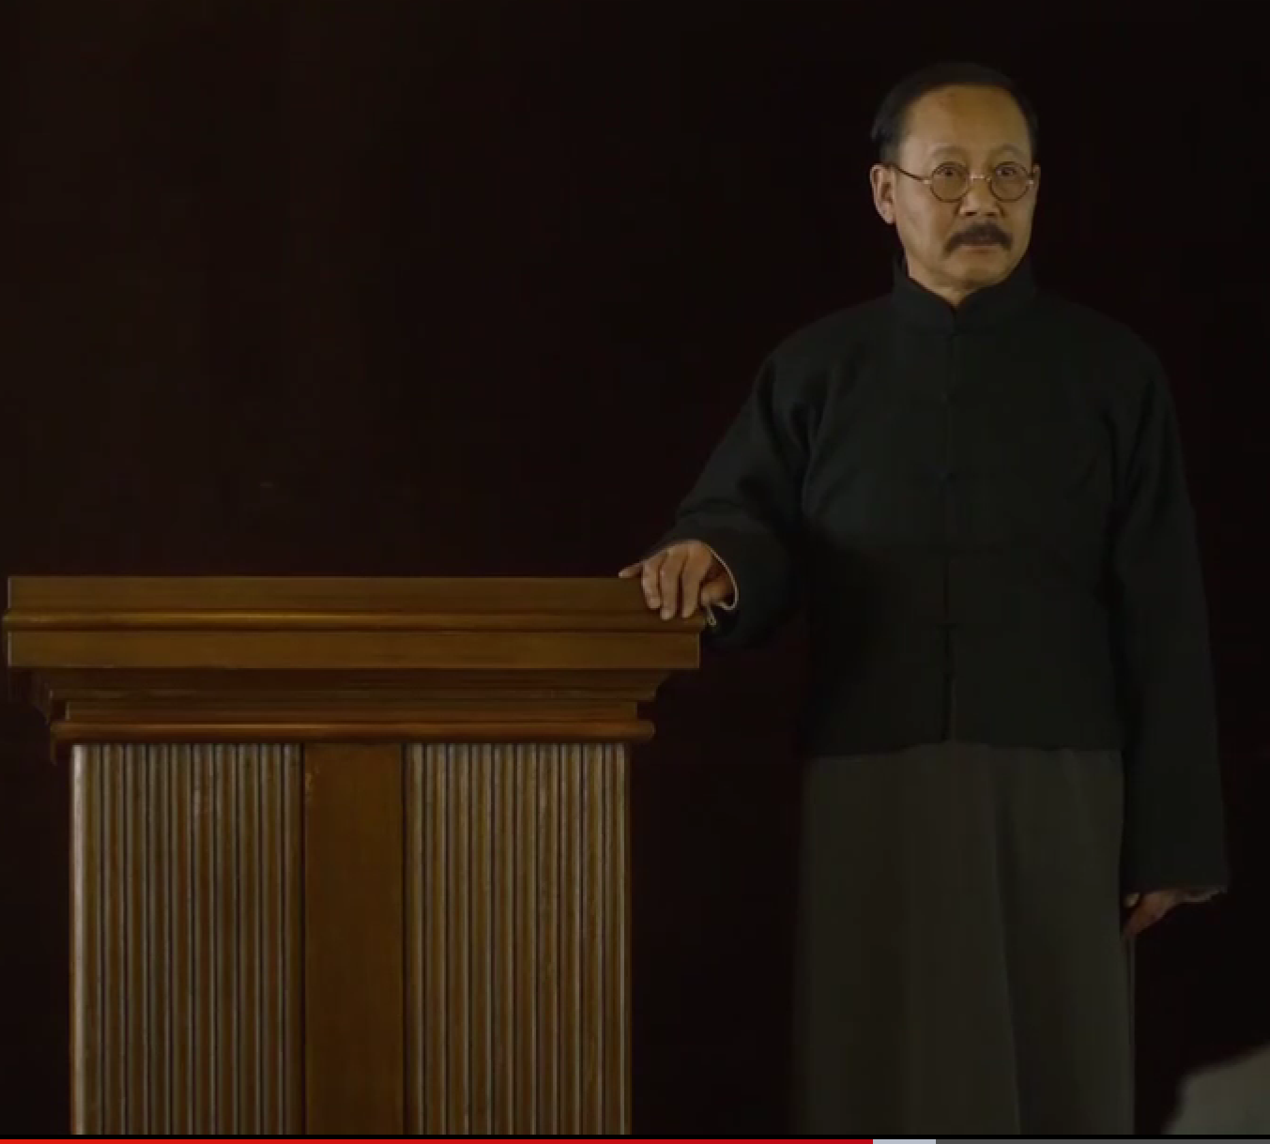
北大讲堂

Slide 8
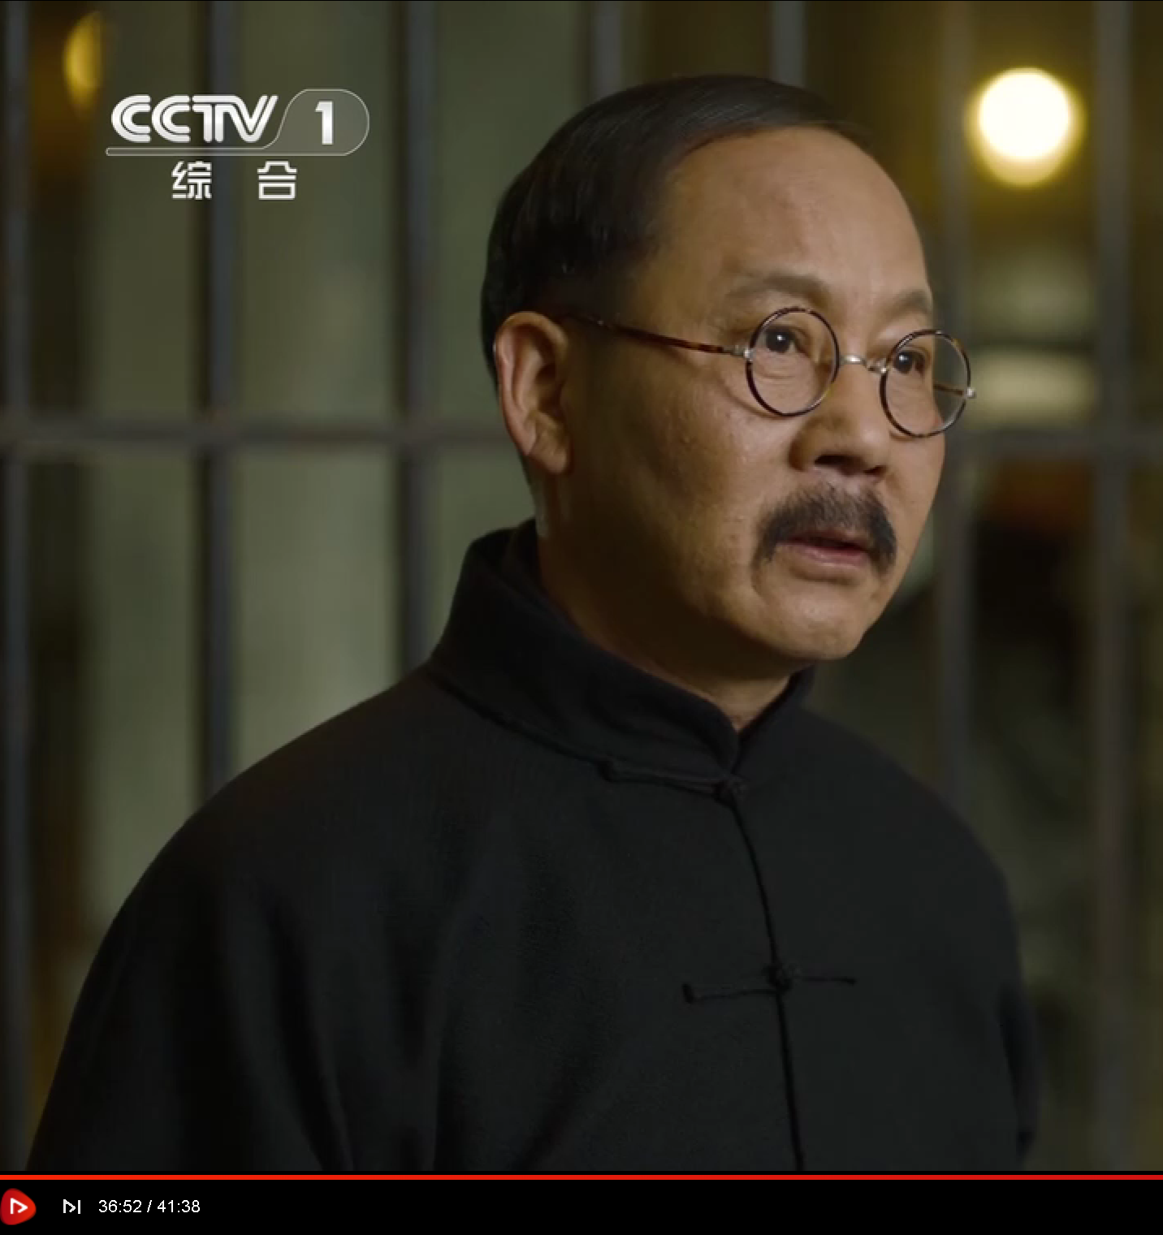
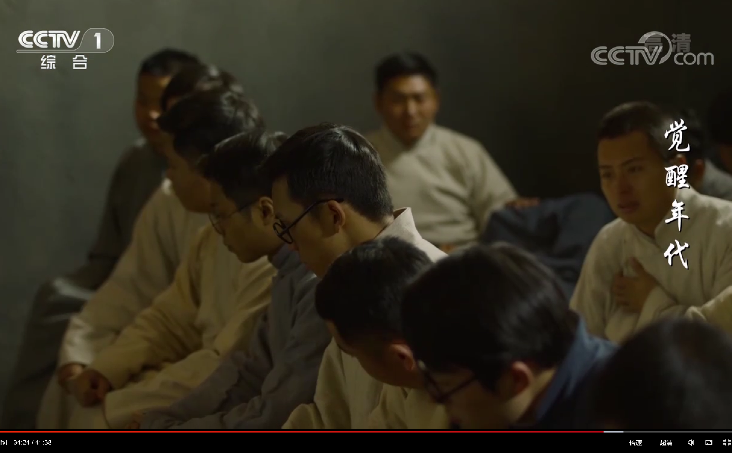
1919年
5月9日
反动派北洋政府
释放被捕学生

Slide 9



《南天动乱，适将去国，忆天问军中》
作者：李大钊
班生此去意何云？
破碎神州日已曛。
去国徒深屈子恨，
靖氛空说岳家军。
风尘河北音书断，
戎马江南羽檄纷。
无限伤心劫后话，
连天烽火独思君。

